Slide 1
UNIVERSIDAD NACIONAL DE CHIMBORAZO
FACULTAD DE CIENCIAS DE LA EDUCACIÓN HUMANAS Y TECNOLOGÍAS
CARRERA DE EDUCACIÓN BÁSICA
DIDÁCTICA DE LA MATEMÁTICA
Mgs. Ximena Zúñiga García.
xzuniga@unach.edu.ec
Riobamba, Ecuador
2022-1S

Slide 2
ENCUADRE
PRESENTACIÓN
1.1.1. Análisis de la normativa legal e institucional (LOES, Estatuto UNACH, Reglamento de Régimen Académico.
1.1.2. Análisis de la estructura del sílabo, portafolio y reactivos
1.1.3. Socialización del proceso educativo y sistema de evaluación
1.1.4 Acuerdos y compromisos
ESCENARIOS DE APRENDIZAJE
Aula virtual
Clase sincrónica
MÉTODOS DE ENSEÑANZA APRENDIZAJE
Clase magistral
Lluvia de ideas
Aprendizaje colaborativo
Aprendizaje cooperativo
Aprendizaje basado en proyectos
Clase invertida
TÉCNICAS E INSTRUMENTOS DE ENSEÑANZA
Lectura
Exposiciones
RECURSOS DIDÁCTICOS
Diapositivas
Laptop
Internet

Slide 3
PRESENTACIÓN
En la vida se nos presentaran obstáculos, no sabemos que tan grandes serán las piedras que tengamos que pasar, pero cuando nuestras actividades lo realizamos con humildad, principios y responsabilidad y sobre todo cuando las tareas están bendecidas, no abra piedra que no podamos romper.
A mayor conocimiento mayores oportunidades; a mayores oportunidades mejores ambientes laborales; a mayores ambientes laborales mejores salarios; a mejores salarios mejor calidad de vida.

Slide 4
1.1.1. ANÁLISIS DE LA NORMATIVA LEGAL E INSTITUCIONAL
Derechos de los estudiantes
a) Acceder, movilizarse, permanecer, egresar y titularse sin discriminación conforme sus méritos académicos;
b) Acceder a una educación superior de calidad y pertinente, que permita iniciar una carrera académica y/o profesional en igualdad de oportunidades;
c) Contar y acceder a los medios y recursos adecuados para su formación superior; garantizados por la Constitución;
d) Participar en el proceso de evaluaci6n y acreditación de su carrera;
e) Elegir y ser elegido para las representaciones estudiantiles e integrar el cogobierno, en el caso de las universidades y escuelas politécnicas;
f) Ejercer la libertad de asociarse, expresarse y completar su formación bajo la mas amplia libertad de catedra e investigativa;
g) Participar en el proceso de construcción, difusión y aplicación del conocimiento;
h) El derecho a recibir una educaci6n superior laica, intercultural, democrática, incluyente y diversa, que impulse la equidad de genero, la justicia y la paz; e,
i) Obtener de acuerdo con sus méritos académicos becas, créditos y otras formas de apoyo económico que le garantice igualdad de oportunidades en el proceso de formaci6n de educaci6n superior."

Slide 5
Derecho de los docentes
Ejercer la cátedra y la investigación bajo la más amplia libertad sin ningún tipo de imposición o restricción religiosa, política, partidista, cultural o de otra índole;
b) Contar con las condiciones necesarias para el ejercicio de su actividad;
c) Acceder a la carrera de profesor e investigador y a cargos directivos, que garantice estabilidad, promoción, movilidad y retiro, basados en el mérito académico, en la calidad de la enseñanza impartida, en la producción investigativa, en la creación artística y literaria, en el perfeccionamiento permanente, sin admitir discriminación de género, etnia, ni de ningún otro tipo; además a tener posibilidades de acciones afirmativas;
d) Participar en el sistema de evaluación institucional;
e) Elegir y ser elegido para las representaciones de las y los profesores en las instancias directivas, e integrar el cogobierno;
f) Para el caso de las y los servidores públicos, ejercer los derechos previstos en la Ley Orgánica del Servicio Público. En el caso de las y los trabajadores de las instituciones de educación superior privadas, se estará a lo dispuesto en el Código del Trabajo;
g) Participar en el proceso de construcción, difusión y aplicación de la cultura y el conocimiento;
h) Recibir una capacitación periódica acorde a su formación profesional y la cátedra que imparta, que fomente e incentive la superación personal académica y pedagógica; y,
Ejercer libremente el derecho de asociación.

Slide 6
Deberes de los docentes
a) Cumplir actividades de docencia, investigación y vinculación de acuerdo a las normas de calidad y normativas de los organismos que rigen el sistema y las de sus propias instituciones;
b) Ejercer su derecho a la libertad de cátedra respetando los derechos y garantías constitucionales y legales del sistema y de sus propias instituciones;
c) Promover los derechos consagrados en la Constitución y leyes vigentes;
d) Mantener un proceso permanente de formación y capacitación para una constante actualización de la cátedra y consecución del principio de calidad;
e) Someterse periódicamente a los procesos de evaluación; y,
f) Cumplir con la normativa vigente, así como con las disposiciones internas de la institución de educación superior a la que pertenecen.

Slide 7
Faltas de las y los estudiantes, profesores e investigadores:
a) Obstaculizar o interferir en el normal desenvolvimiento de las actividades académicas y culturales de la institución;
b) Alterar la paz, la convivencia armónica e irrespetar a la moral y las buenas costumbres;
c) Atentar contra la institucionalidad y la autonomía universitaria;
d) Cometer cualquier acto de violencia de hecho o de palabra contra cualquier miembro de la comunidad educativa, autoridades, ciudadanos y colectivos sociales;
e) Incurrir en actos u omisiones de violencia de género, sicológica o sexual, que se traduce en conductas abusivas dirigidas a perseguir, chantajear e intimidar con el propósito o efecto de crear un entorno de desigualdad, ofensivo, humillante, hostil o vergonzoso para la víctima.
f) Deteriorar o destruir en forma voluntaria las instalaciones institucionales y los bienes públicos y privados; g) No cumplir con los principios y disposiciones contenidas en la presente Ley, el ordenamiento jurídico ecuatoriano o la normativa interna de la institución de educación superior; y,
h) Cometer fraude o deshonestidad académica;
Sanciones
a) Amonestación escrita;
b) Pérdida de una o varias asignaturas;
c) Suspensión temporal de sus actividades académicas; y,
d) Separación definitiva de la Institución; que será considerada como causal legal para la terminación de la relación laboral, de ser el caso.

Slide 8
1.1.2. ANÁLISIS DE LA ESTRUCTURA DEL SÍLABO, PORTAFOLIO
SÍLABO
PORTAFOLIO

Slide 9
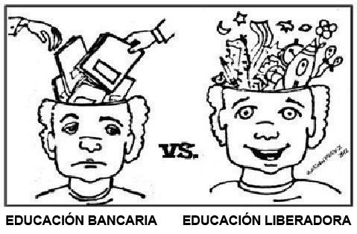
1.1.3. SOCIALIZACIÓN DEL PROCESO EDUCATIVO Y SISTEMA DE EVALUACIÓN
PROCESO EDUCATIVO
CENTRADO EN VALORES
DEMOCRÁTICO
LIBERADOR

Slide 10
SISTEMA DE EVALUACIÓN
SISTEMA DE EVALUACIÓN
ACTIVIDADES DE DOCENCIA
ACTIVIDAD | VALORACIÓN | FECHA DE ENTREGA
Prueba Objetivas, orales y de ensayo | 4 puntos
Trabajos prácticos individuales y grupales/ PARTICIPACIÓN EN CLASES | 4 puntos
ACTIVIDADES DE APLICACIÓN Y EXPERIMENTACIÓN
Foros, glosario, crucigramas | 3 puntos
Investigación formativa | 3 puntos
ACTIVIDADES AUTÓNOMAS
Ensayo | 3 punto
Resolución de ejercicios, deberes | 3 punto
Exposiciones | 3 punto
ACTIVIDADES COMPLEMENTARIAS

Slide 11
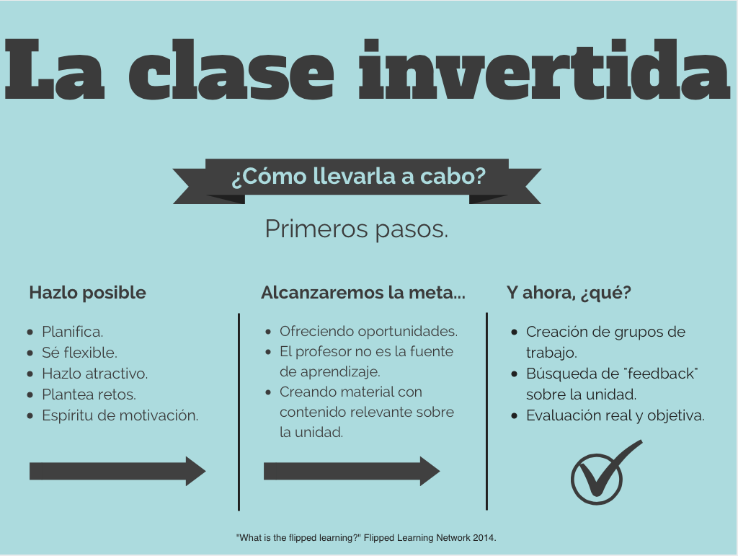
LECCIONES – CLASE INVERTIDA (Horas sincrónicas)
Todos los estudiantes deben preparar la clase en sus hogares
El estudiante es el protagonista del proceso de aprendizaje
El estudiante es el constructor del conocimiento
El estudiante selecciona sus recursos
El docente es el tutor
El docente es el moderador
Procede la autoevaluación y evaluación

Slide 12
INVESTIGACIÓN FORMATIVA (Horas asincrónicas)
PRIMER PARCIAL
Fase de Planificación
1.- Estructuración de grupos de trabajo
2.- Análisis de la problemática
3.- Georreferenciación
4.- Señalar el/los resultado(s) de aprendizaje de la asignatura, del que se derive el tema de la Actividad de Investigación Formativa.
5.- Seleccionar el Tema de la Actividad de Investigación Formativa conjuntamente con los estudiantes, en atención a los contenidos del silabo.
6.- Establecer objetivo(s) de la actividad(es)
7.- Especificar como se va a realizar la(s) actividad(es) de Investigación Formativa.(Qué y Cómo)
8.- Conformar grupo(s) de trabajo.
9.- Asignación de responsabilidades.
10.- Establecer tiempo de ejecución.(Cuándo)
11.- Establecer las pautas de evaluación.
12.- Registrar y conservar evidencias que se consideren necesarias.

Slide 13
INVESTIGACIÓN FORMATIVA (Horas asincrónicas)
PRIMER PARCIAL
Fase de Ejecución y Seguimiento
1. Implementar la actividad de investigación formativa pautada.
Elaboración del estado del arte
Revisión y corrección del estado del arte
Elaboración de la fundamentación teórica
Revisión y corrección de la fundamentación teórica
Elaboración del instrumento de investigación
Validación del instrumento de investigación
Aplicación del instrumento de investigación
Tratamiento de la información
2. Realizar seguimiento permanente a los estudiantes de acuerdo a lo establecido en la fase de planificación.
3. Registrar y conservar evidencias que se consideren necesarias.

Slide 14
INVESTIGACIÓN FORMATIVA (Horas asincrónicas)
SEGUNDO PARCIAL
Fase de Socialización y Reflexión
1. Elaboración del informe de investigación
2. Coordinar con los estudiantes la socialización de los resultados.
3. Dirigir la actividad de reflexión con los estudiantes.
4. Reorientar el aprendizaje en los estudiantes.
5. Reflexionar sobre la práctica docente.
6. Registrar y conservar evidencias que se consideren necesarias.
Fase de Evaluación
1. Evaluar el cumplimiento de las acciones realizadas pautadas en la Actividad(es) de Investigación Formativa.
2. Evaluar el logro de aprendizaje de los estudiantes dependiendo de la actividad realizada.
3. Registrar y conservar evidencias que se consideren necesarias.

Slide 15
ASPECTOS DE FORMA
Márgenes: 2.5 cm en todos los lados
Tipo de hoja: Hoja tamaño A4
Espacio interlineado: 1.5
Alineación: justificado
Tipo letra: Arial 12.
Estilo de citación: Normas APA séptima edición
Extensión máxima: 75 paginas
Extensión mínima: 100 páginas
Plagio: El porcentaje de similitud será máximo del 10%

Slide 16
ESTRUTURA DEL INFORME DE LA INVESTIGACIÓN FORMATIVA
Portada
Índices
Agradecimiento
Dedicatoria
Resumen
Abstract
Introducción
Problematización
Objetivos
Justificación
Marco teórico
Estado del arte
Fundamentación teórica
Metodología
Resultados y discusión
Conclusiones y recomendaciones
Bibliografía
Anexos

Slide 17
ENSAYO
PASOS PARA LA ELABORACIÓN DEL ENSAYO
Estructurar el título del ensayo (Uno por estudiante no se pueden repetir)
Recopilación de la información
Análisis de la información
Redacción del ensayo
Difusión
NOTA: El ensayo debe realizarse sobre un tema de actualidad
ASPECTOS DE FORMA
Márgenes: 2.5 cm en todos los lados
Tipo de hoja: Hoja tamaño A4
Espacio interlineado 1.5
Alineación: justificado
Tipo letra: Arial 12
Estilo de citación: Normas APA séptima edición
Extensión máxima: 3 cartillas
Extensión mínima: 5 cartillas
ESTRUCTURA
Portada
Introducción
Desarrollo
Conclusiones

